Slide 1


Slide 2
Паспорт проекта
Вид проекта: физкультурно-оздоровительный.
Тип проекта: творческий, практико-ориентированный.
Реализация проекта: долгосрочный (ноябрь 2020г – февраль 2021)
Участники проекта: дети, воспитатели, родители.

Slide 3

Цель проекта: укрепить здоровье и повысить работоспособность детей через организацию подвижных игр и игр с элементами спорта.
Задачи:
1. Изучить теоретические основы влияние подвижных игр на развитие двигательной активности детей.
2. Рассмотреть влияние подвижных игр на развитие двигательной активности детей:
расширять знания о разных видах подвижных игр,
развитие физических качеств (скоростных, силовых, гибкости, выносливости и координации) через подвижную игру;
закреплять необходимость соблюдать условия (правила) игры,
формирование у воспитанников потребности в двигательной активности и физическом совершенствовании.
Вызвать у родителей желание чаще играть с детьми.
3. Разработать и оформить картотеку «Подвижные игры» для детей разновозрастной группы.
4. Привлечь родителей к воспитательно-образовательному процессу.
Гипотеза: развитие двигательной активности у дошкольников будет более эффективной при использовании подвижных игр.
Практическая значимость: возможность использования подвижных игр для развития двигательной активности детей дошкольного возраста в различной совместной и самостоятельной деятельности.
    Цель:
    Всестороннее развитие детей

Slide 4
1 этап – Подготовительный
Планирование предстоящей деятельности, направленной на реализацию проекта.
Оформление стенда в группах с размещением материала по теме проекта.
Подобрать оборудование, спортивный инвентарь для проведения подвижных игр.
Анкетирование родителей «Моё участие в физическом развитии ребёнка», с целью решения задач сохранения и укрепления здоровья детей в детском саду и семье.

Slide 5
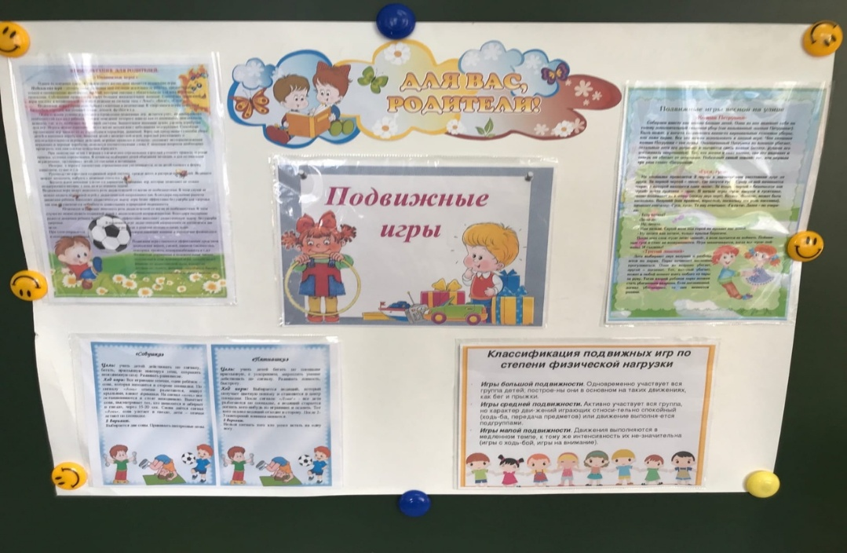
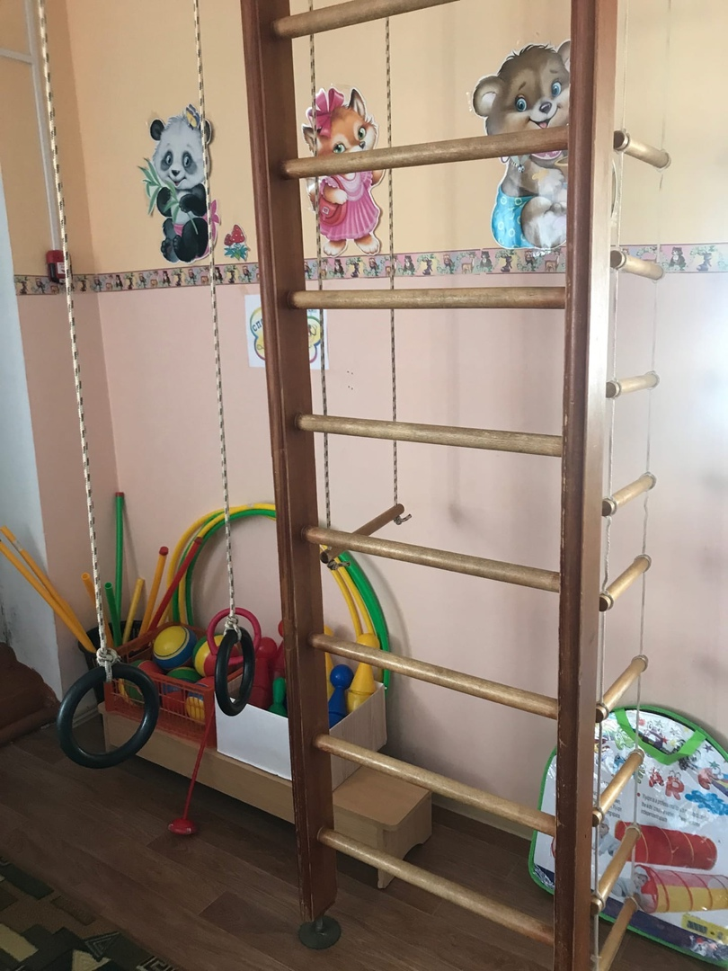
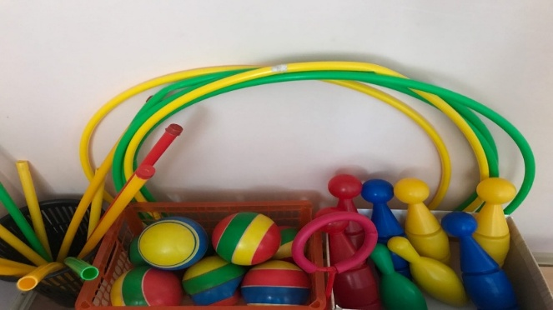

Slide 6

    2 этап – Практический
- Знакомство с подвижными играми разной направленности.
- Проведение НОД с использованием подвижных игр.
- Взаимодействие с родителями, направленное на знакомство с подвижными играми.

Slide 7
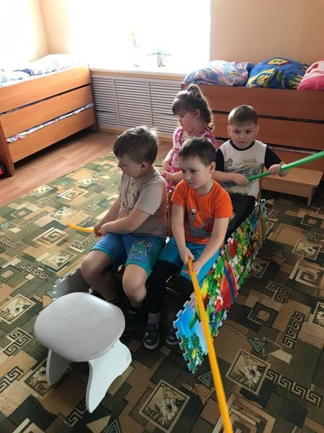
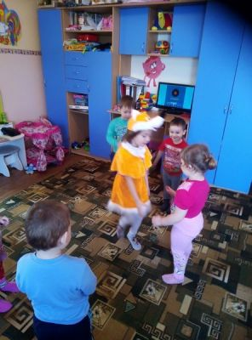
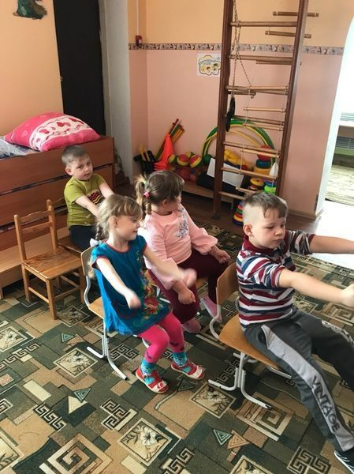
Существует несколько классификаций подвижных игр.
Классификация подвижных игр по сложности:
- Элементарные
Сюжетные: (сюжет образный или условный)
• «Зайцы и волк», «Воробышки и кот», «Медведь и пчелы», «Ловишки», «Пятнашки» и др.
Бессюжетные:
• «Найди пару», «Придумай фигуру», «Платочек» и др.

Slide 8
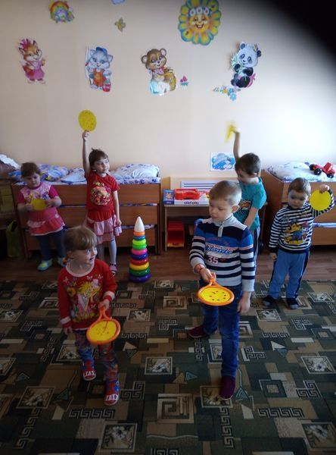
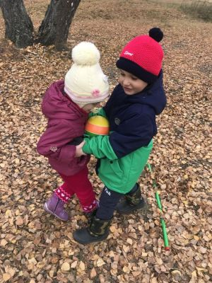
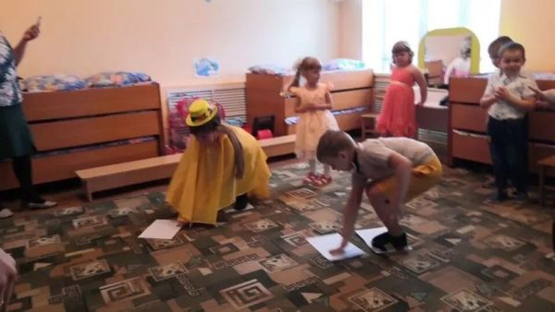
    Классификация:
Игры с элементами соревнований:
• Несложные игры-эстафеты «Веселые парочки», «Быстро возьми, быстро положи» и др.

Slide 9
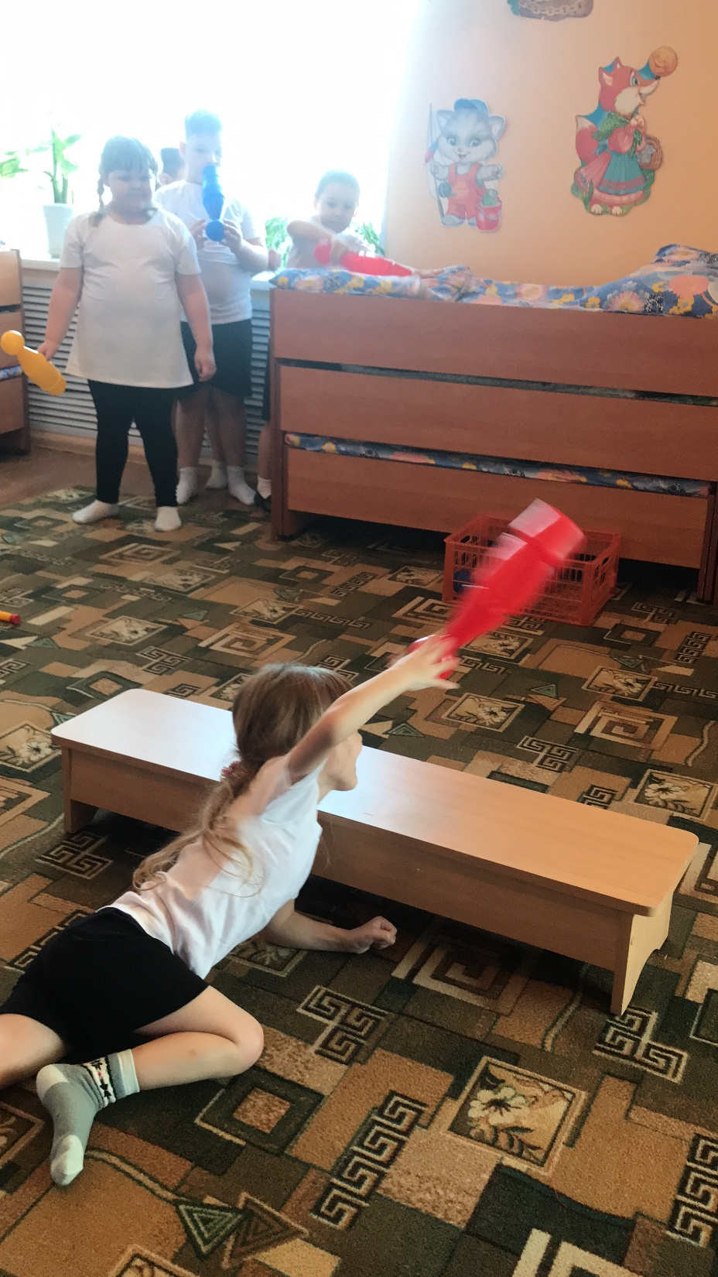
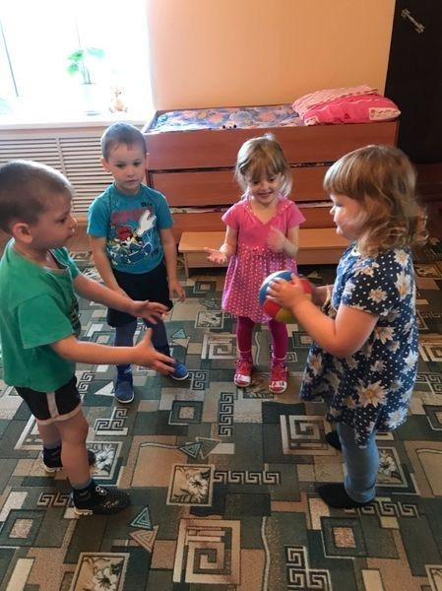
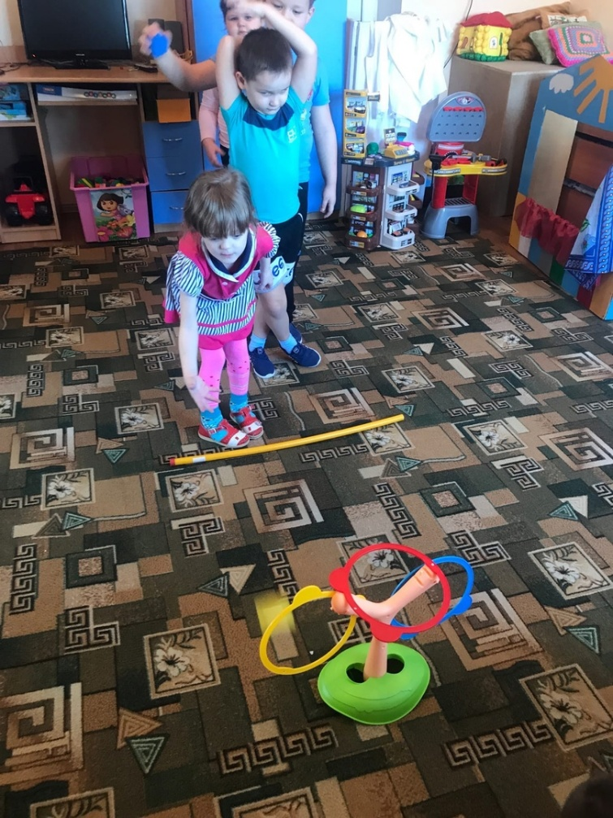
Игры с использованием предметов:
• С мячом, кеглями, кольцебросом, серсо и др. «Сбей булаву», «Пройди - перешагни»

Slide 10
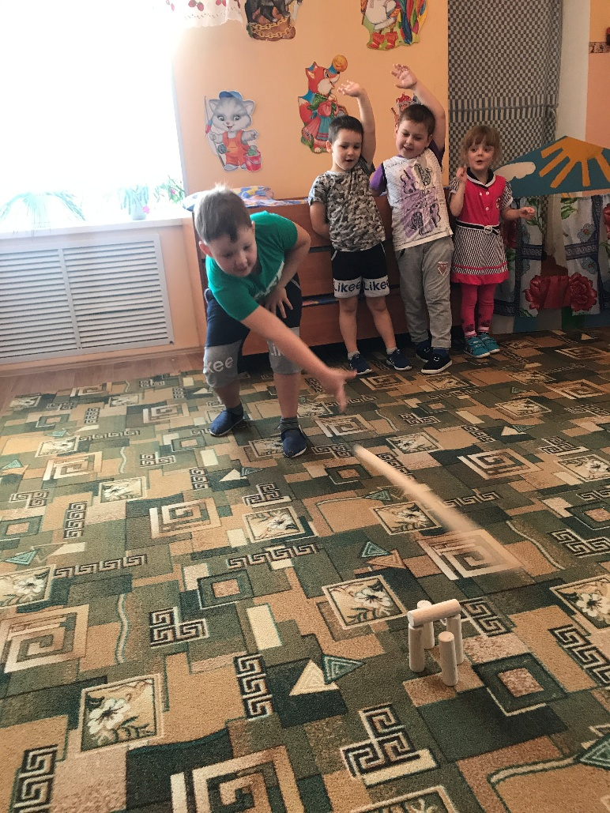
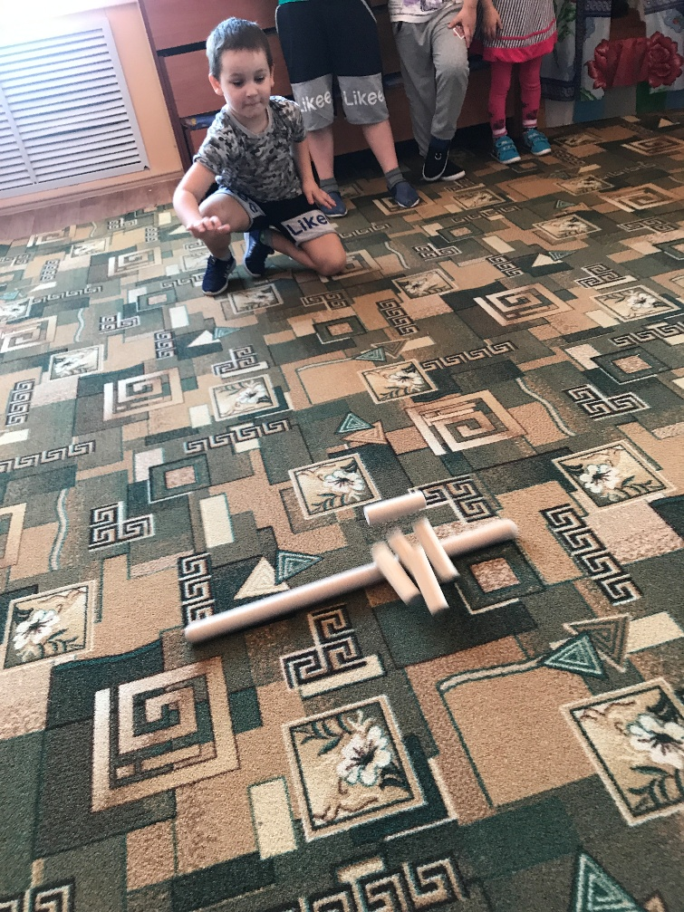
Спортивные:
• Городки, Бадминтон, Настольный теннис, Волейбол, Футбол, Хоккей, Баскетбол

Slide 11
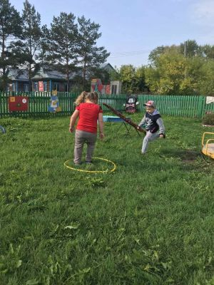
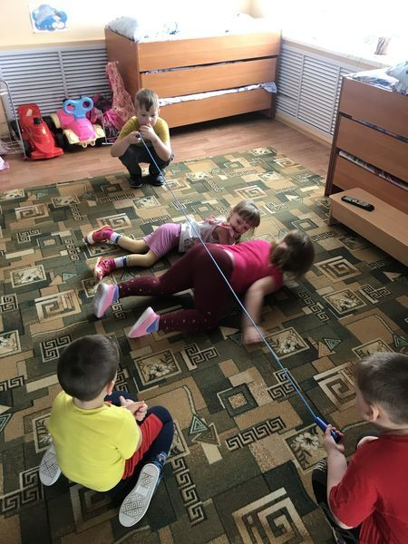
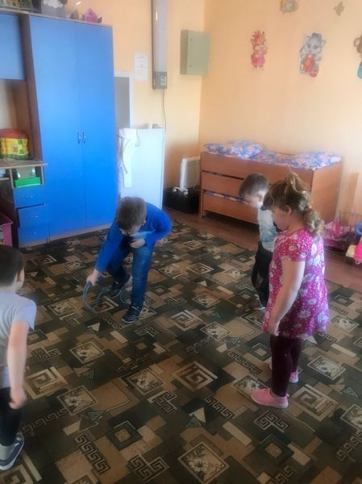
Классификация подвижных игр по преимущественному формированию физических качеств:
• По формированию ловкости
• По формированию быстроты
• По формированию выносливости
• По формированию силы.

Slide 12
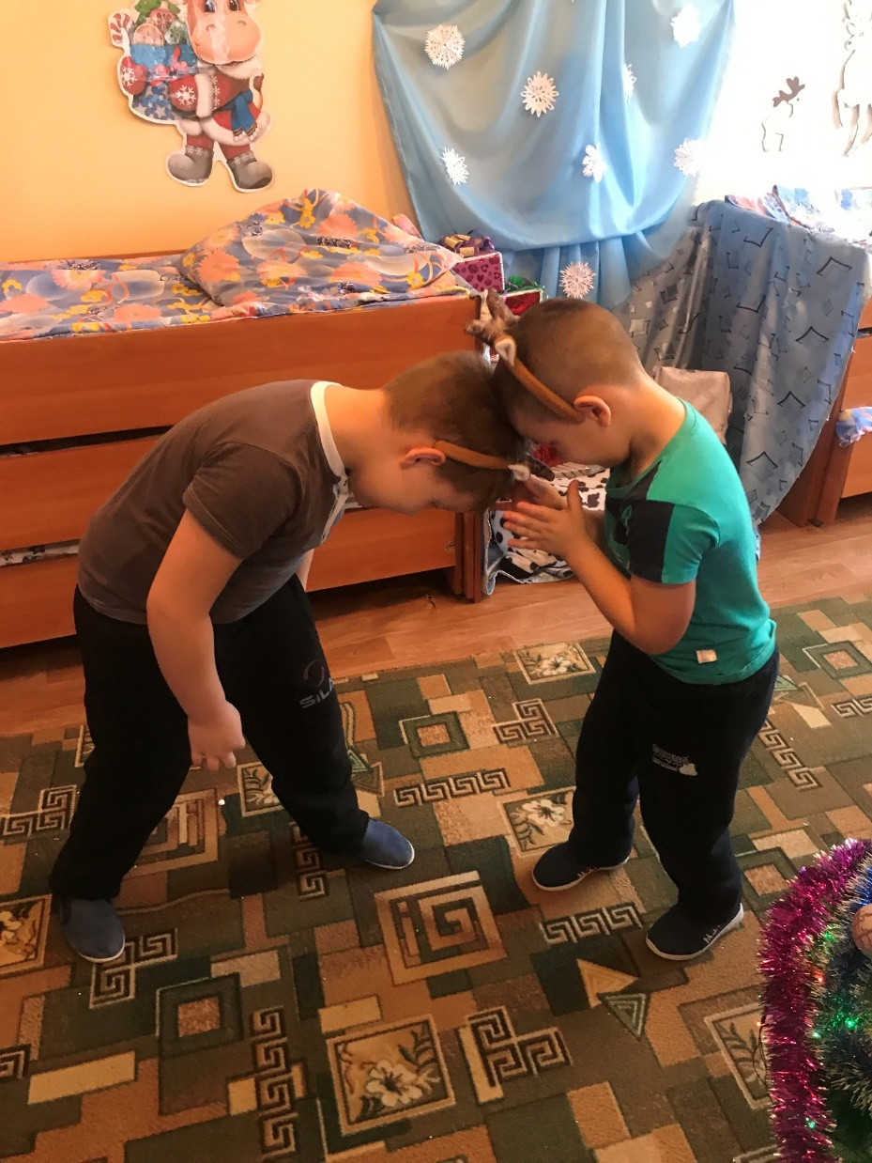
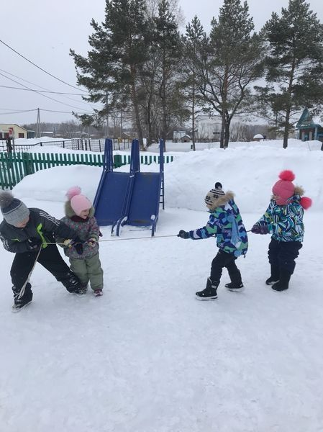

Slide 13
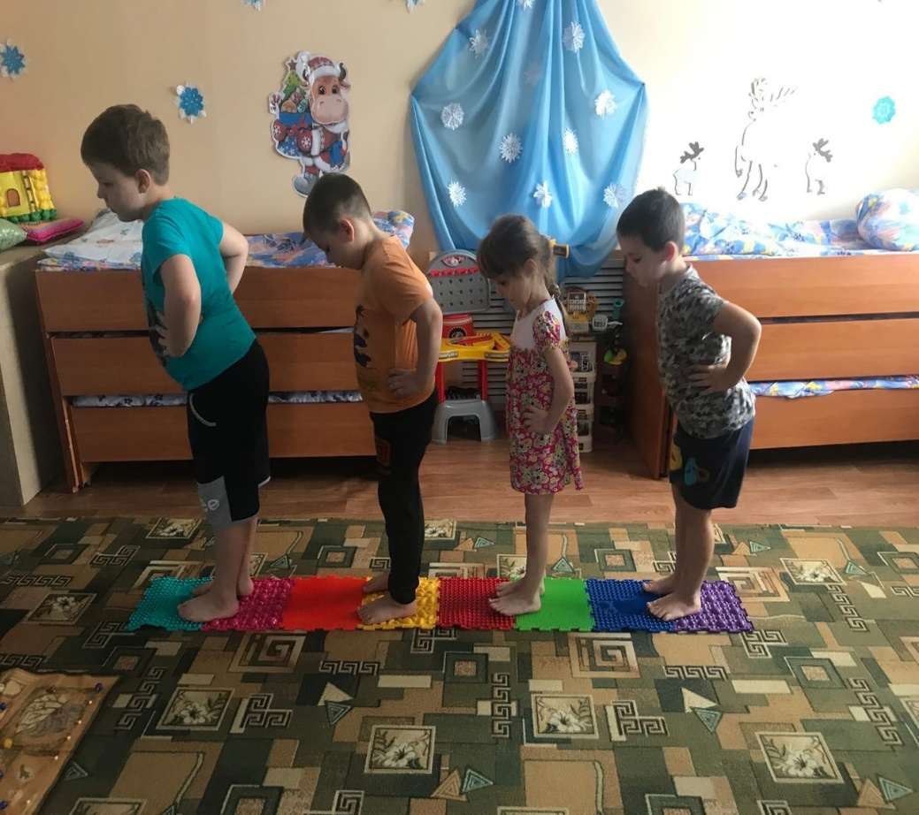
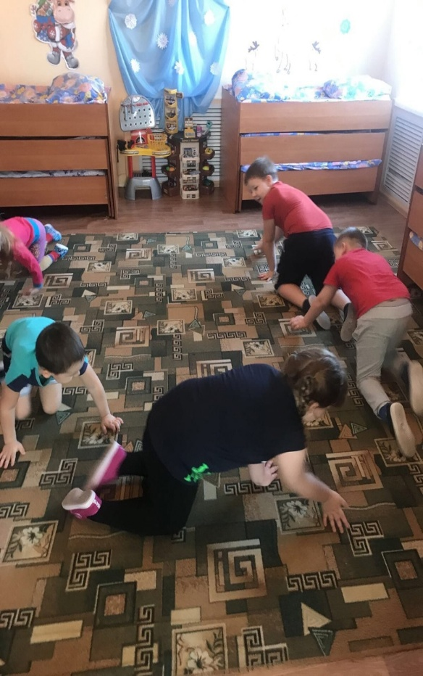
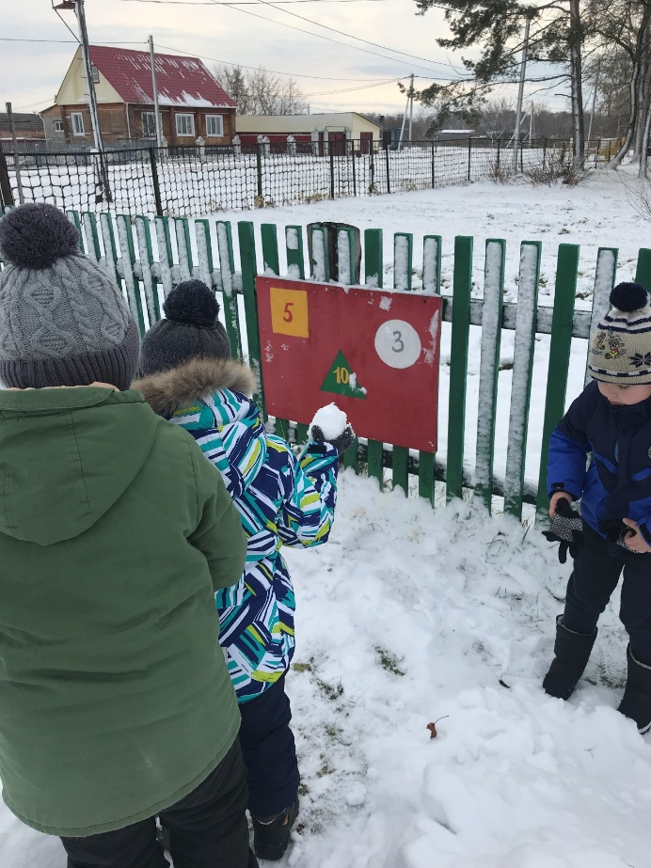
Классификация подвижных игр по двигательному содержанию:
• Ходьба • Бег • Прыжки • Лазание • Ползание • Равновесие• Метание

Slide 14
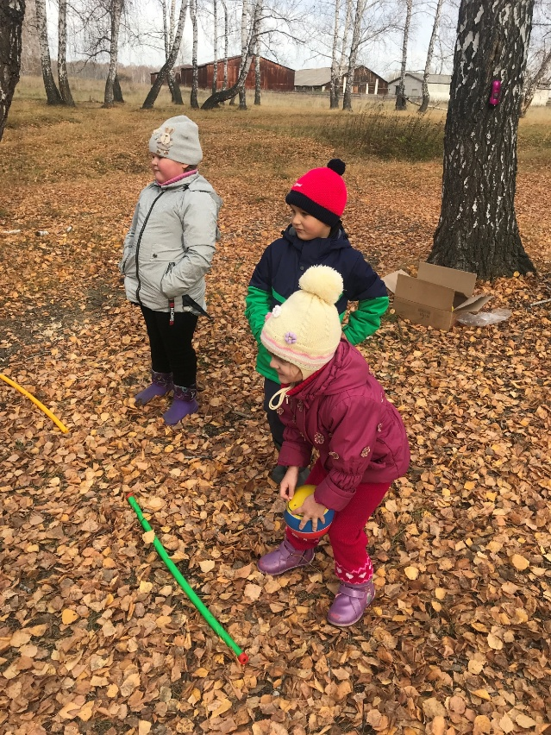
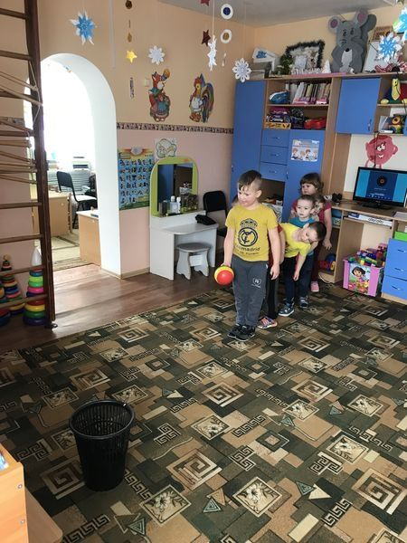
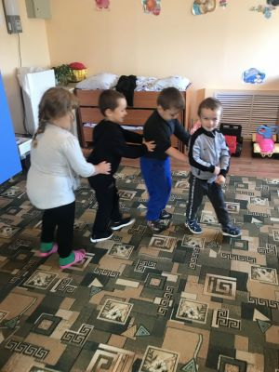
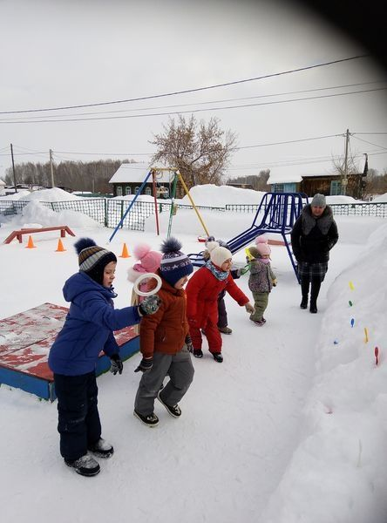
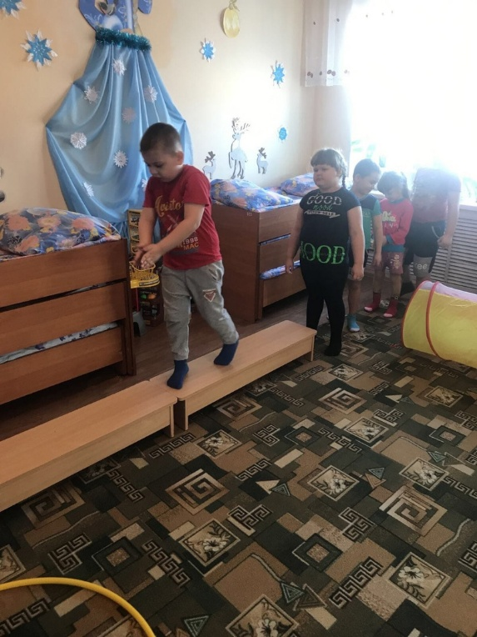

Slide 15
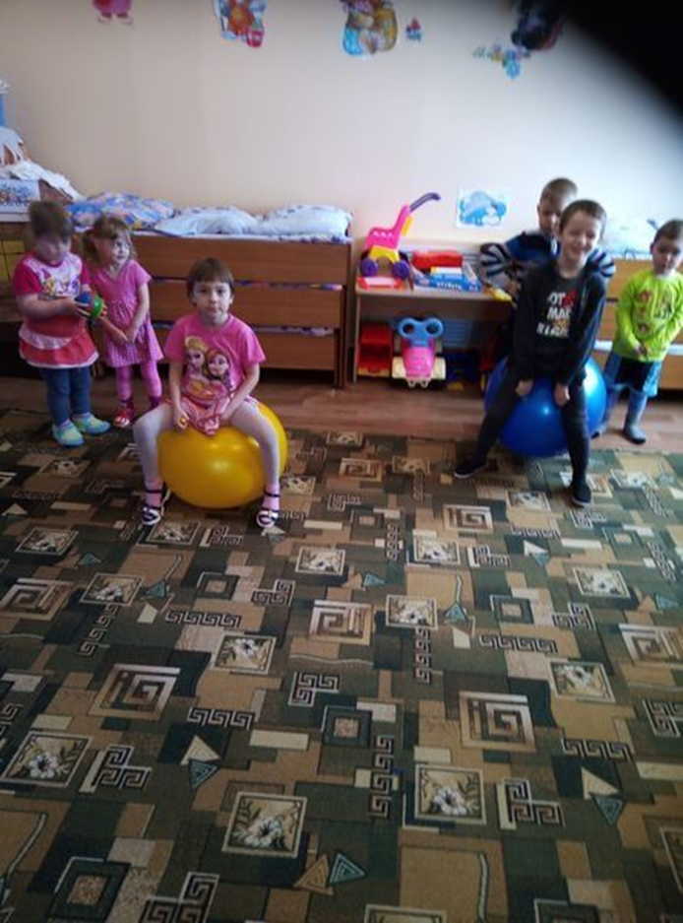
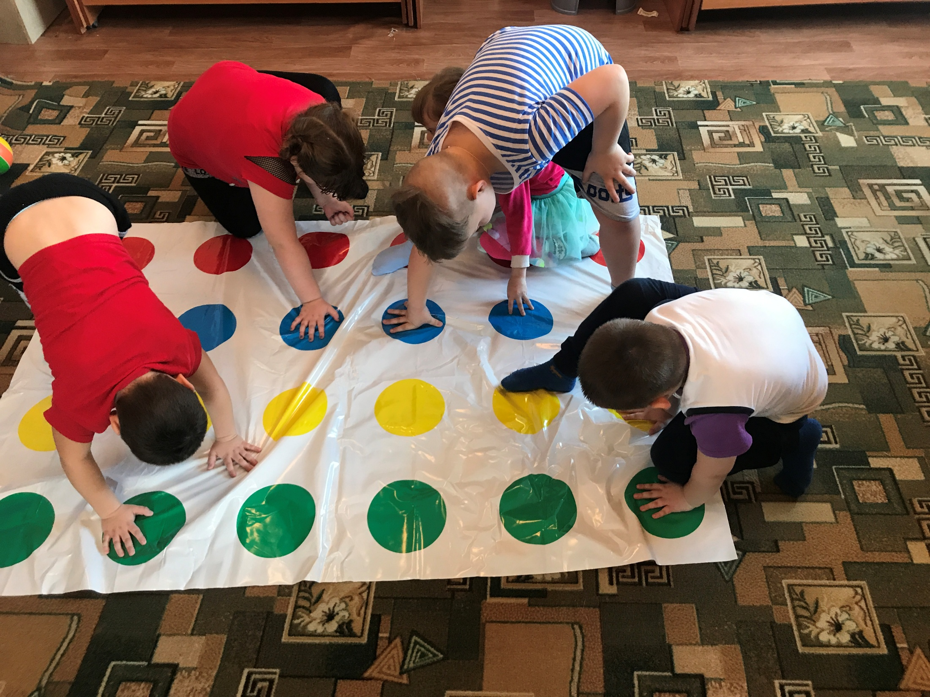
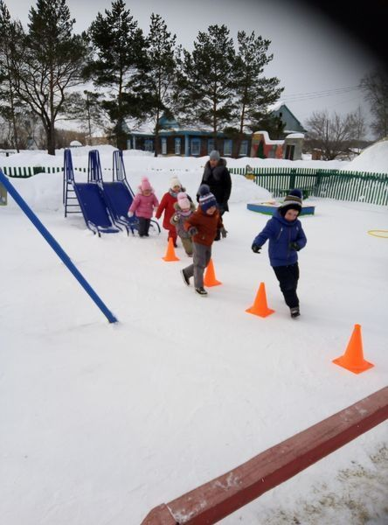
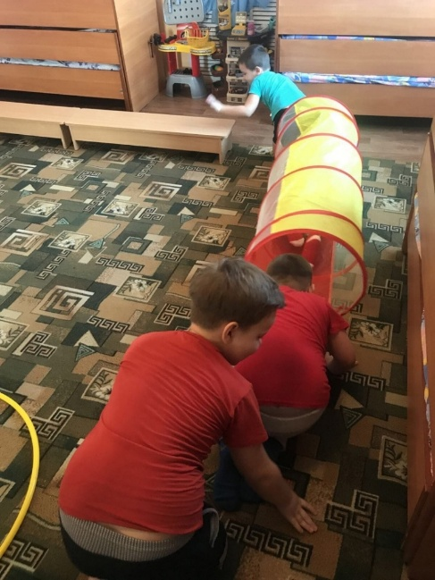
Классификация подвижных игр по использованию пособий и снарядов:

Slide 16
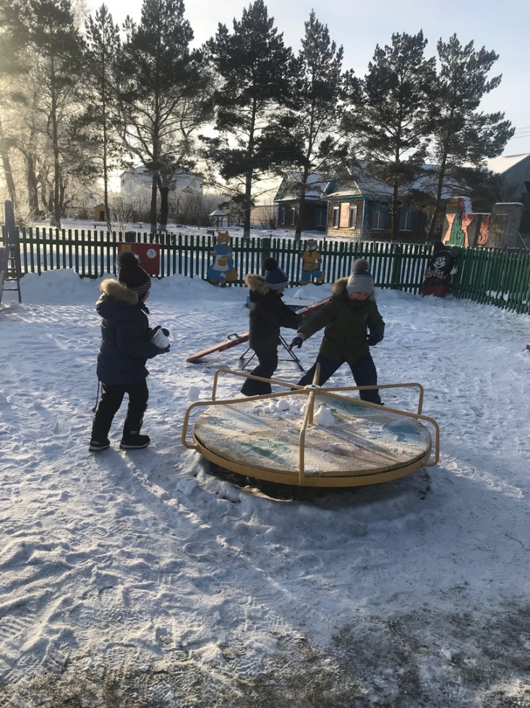
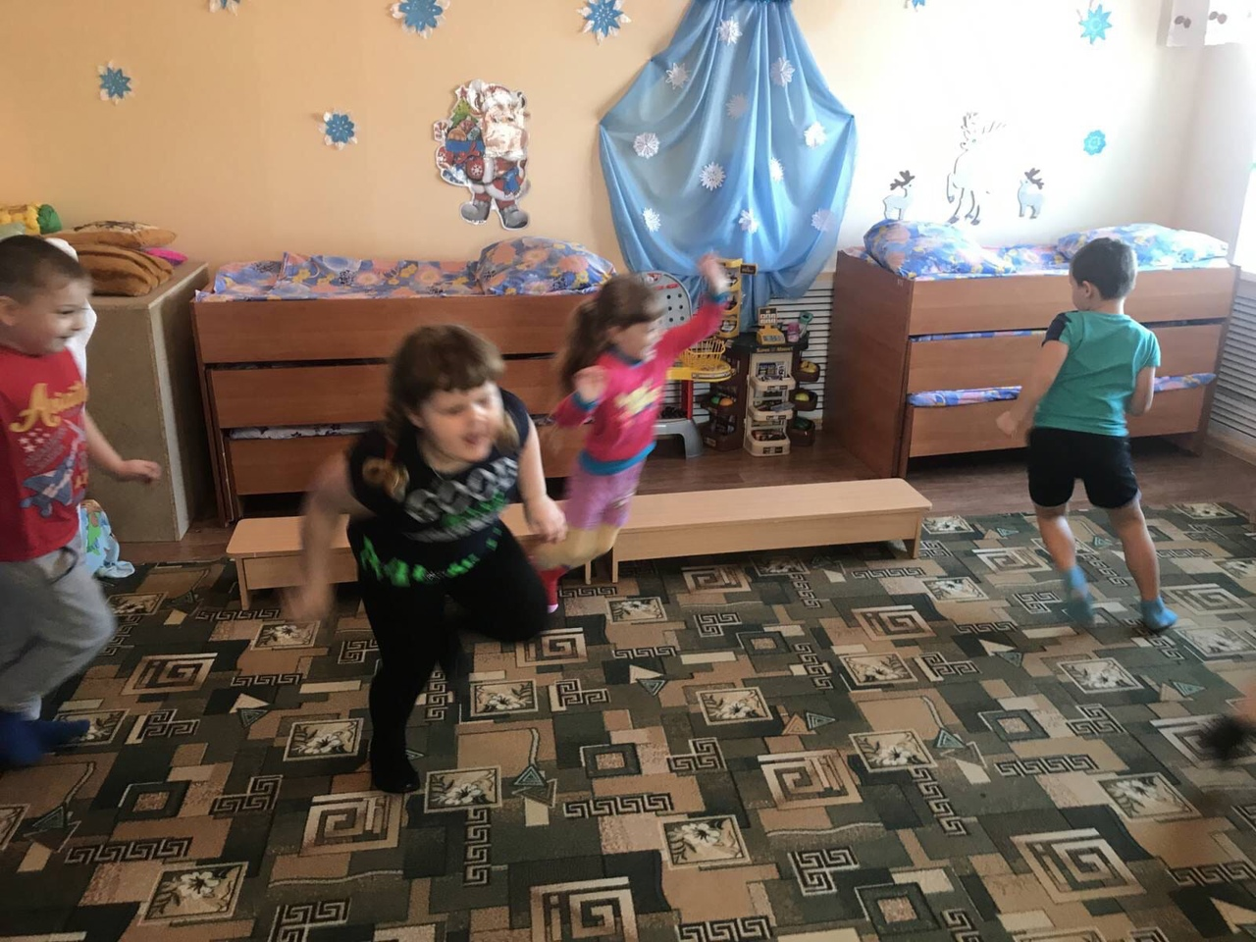
Классификация подвижных игр по степени физической нагрузки:
• Большой подвижности

Slide 17
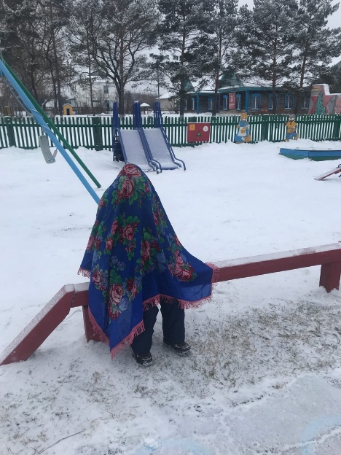
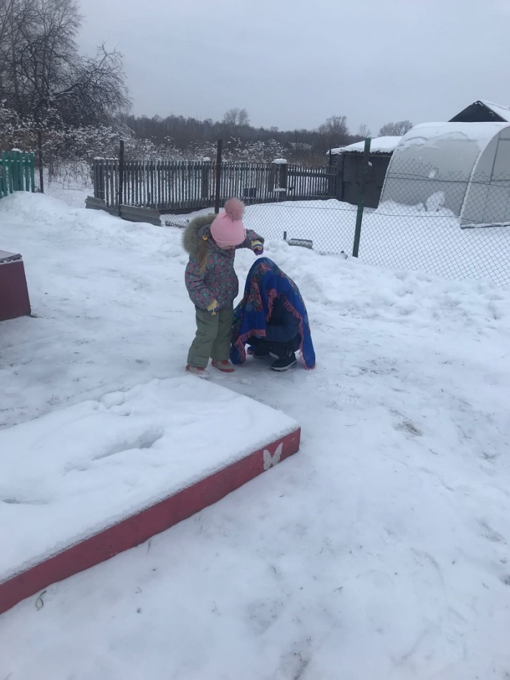
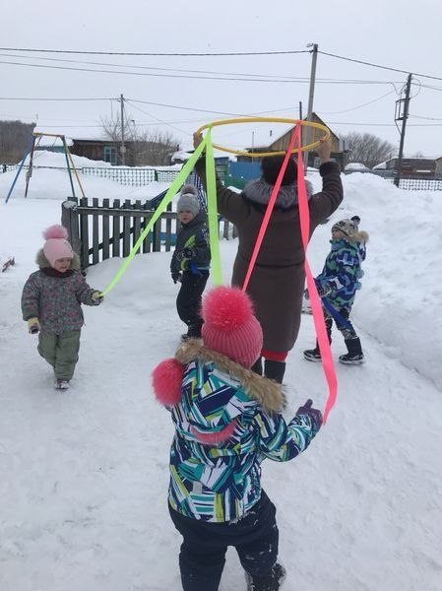
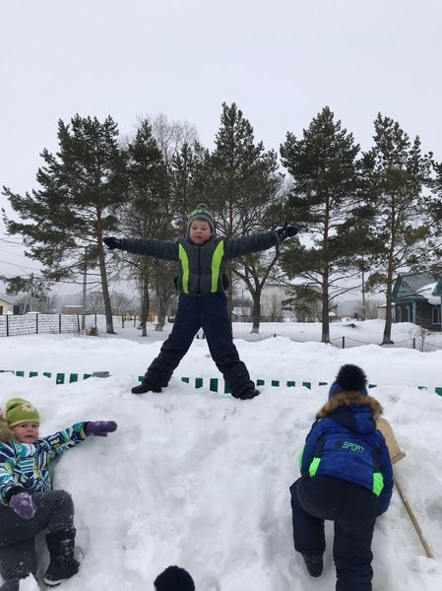
• Средней подвижности

Slide 18
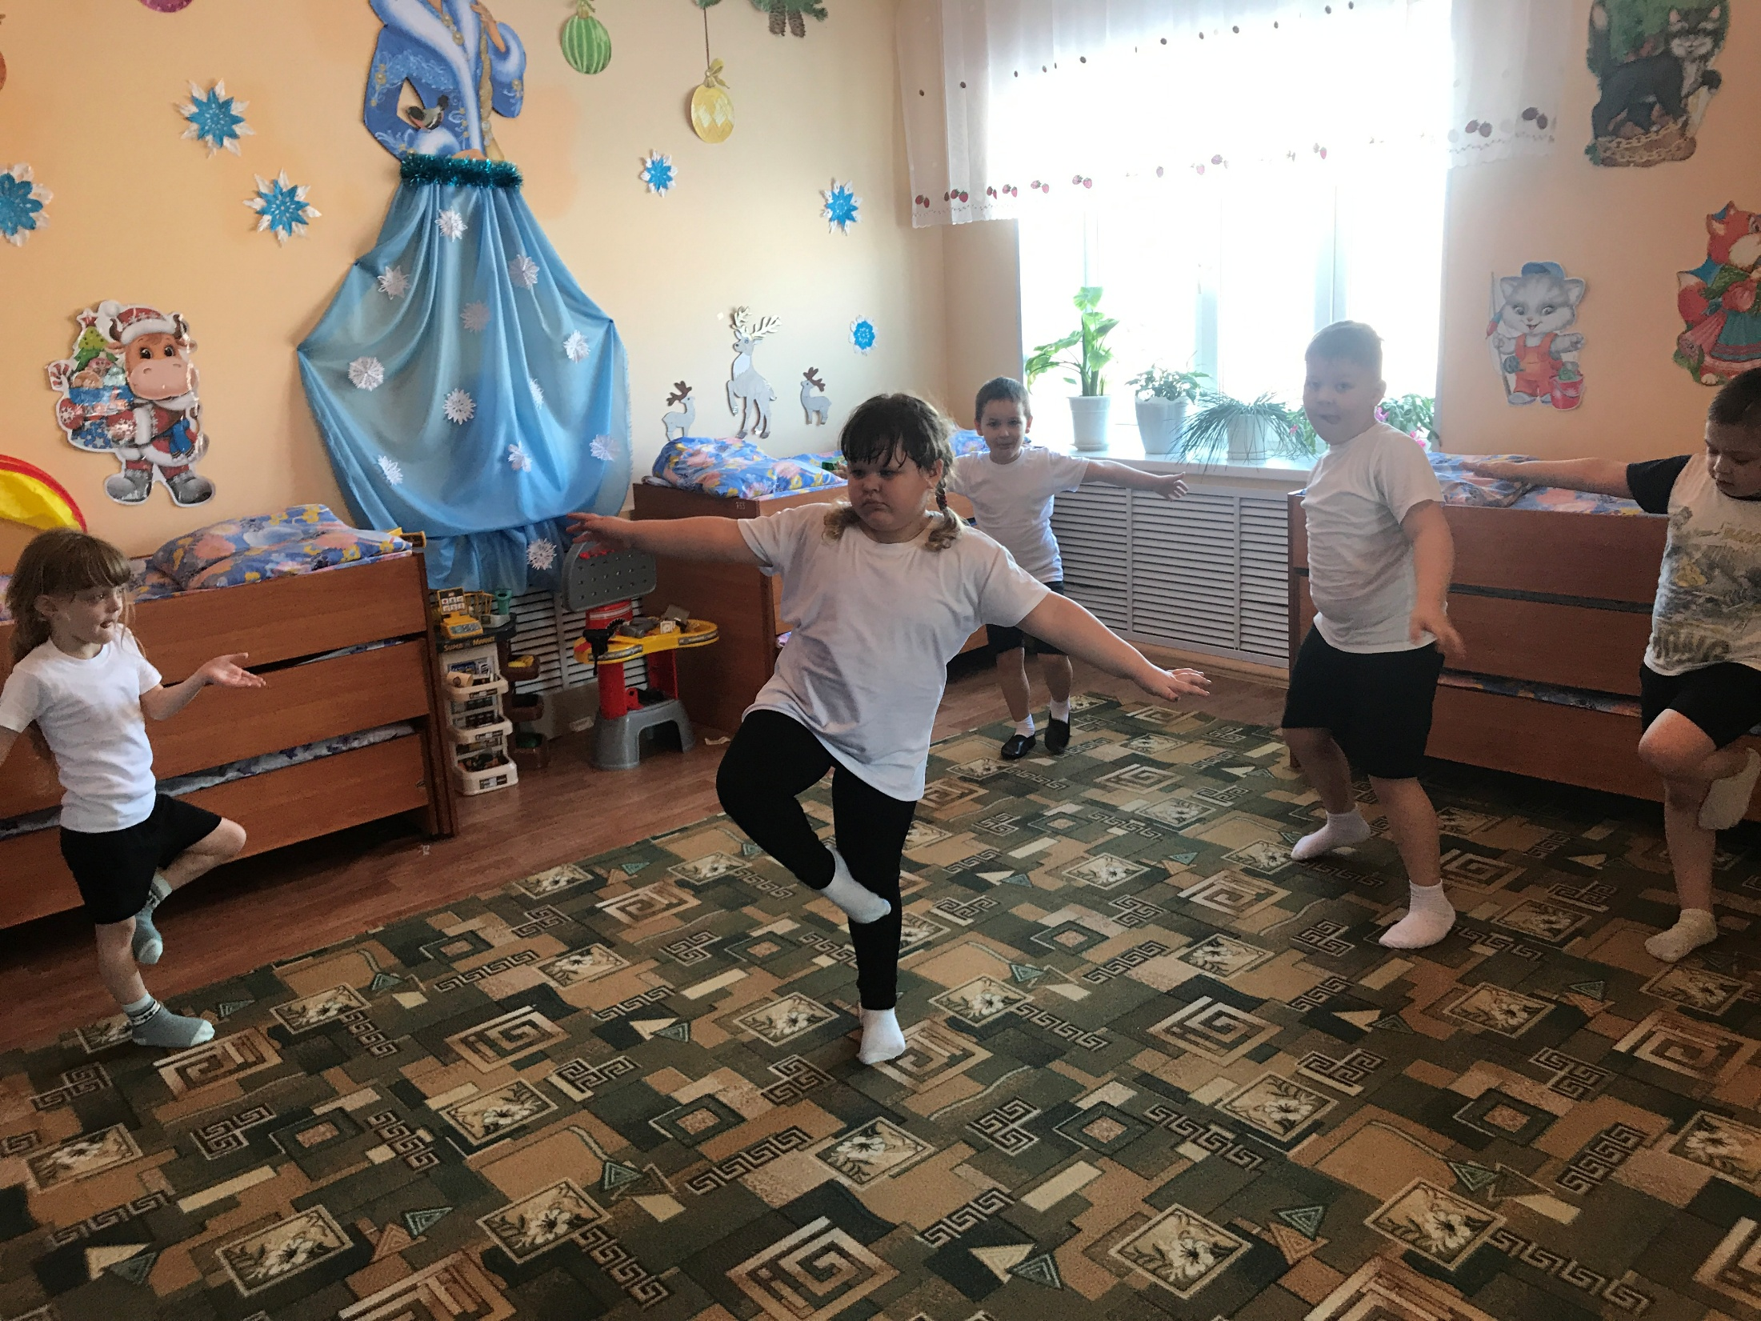
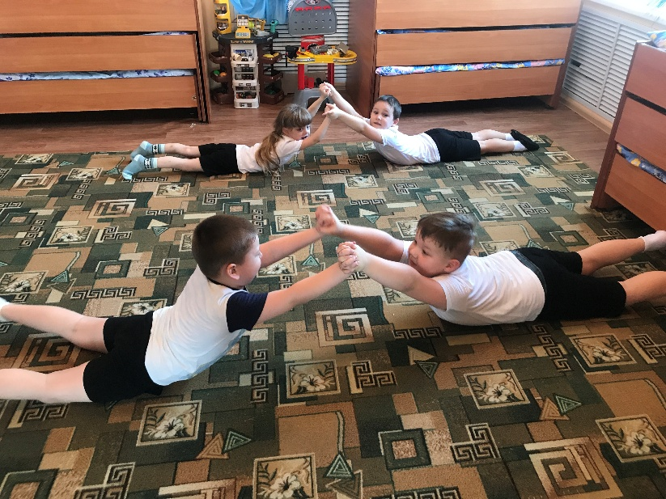
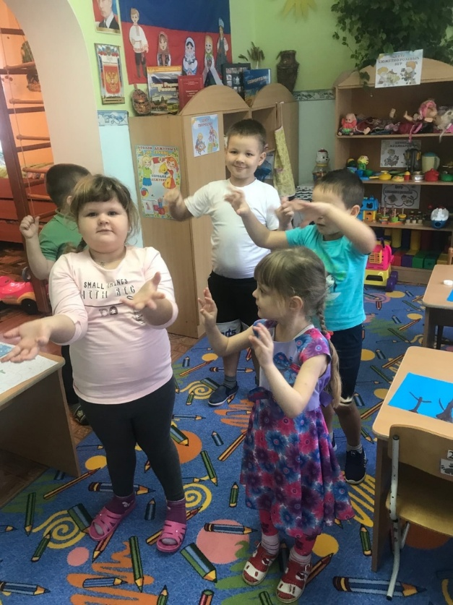
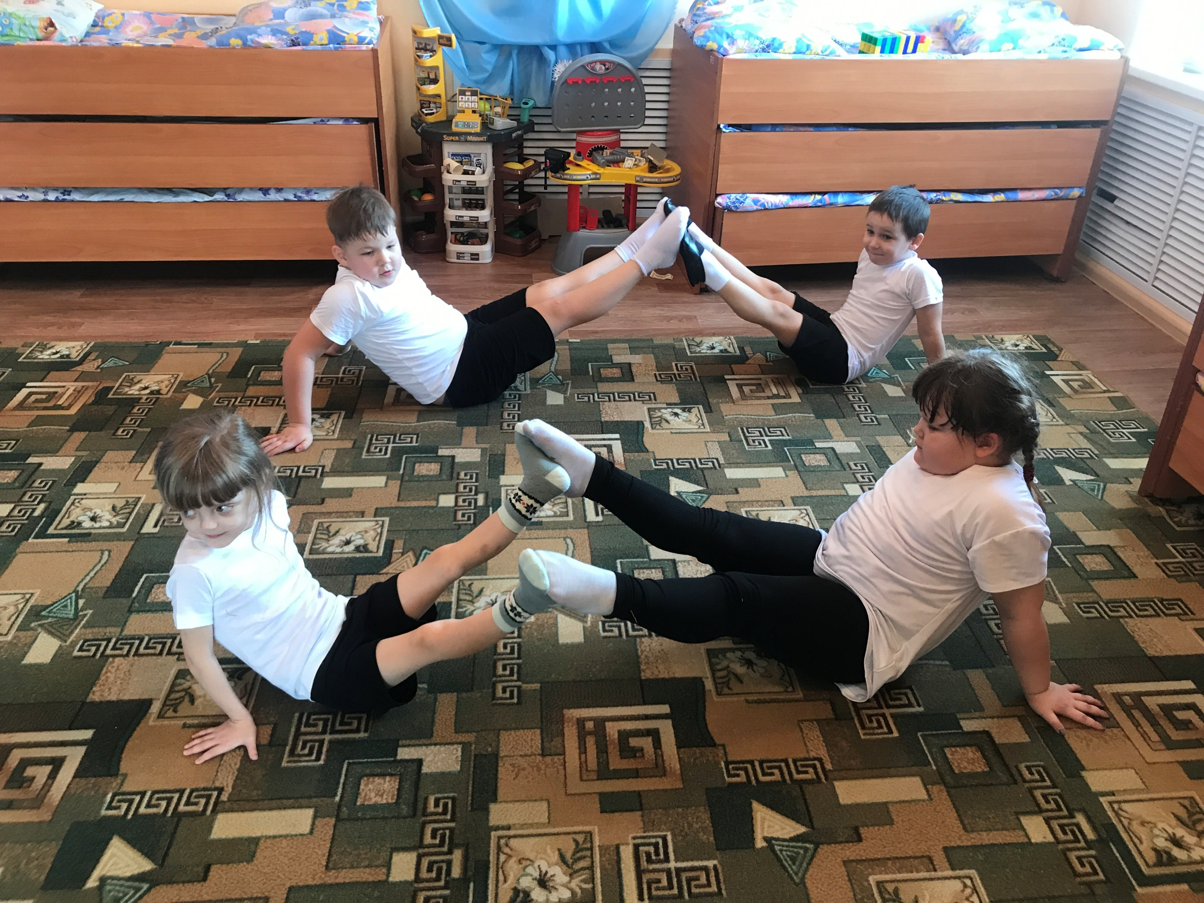
• Малой подвижности

Slide 19
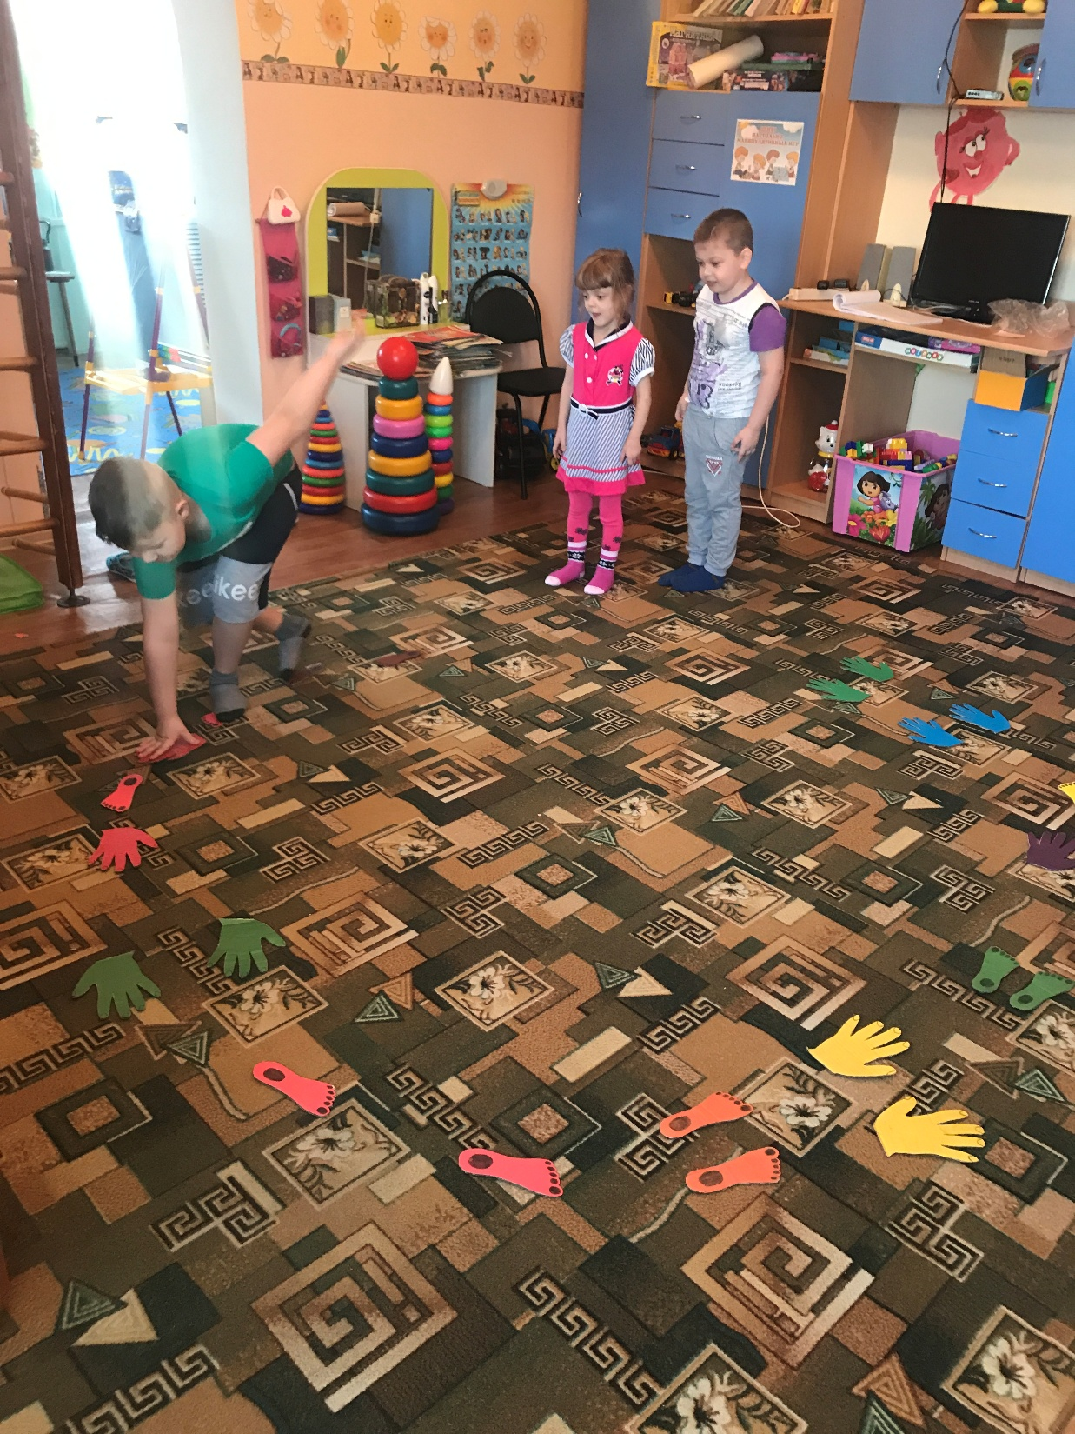
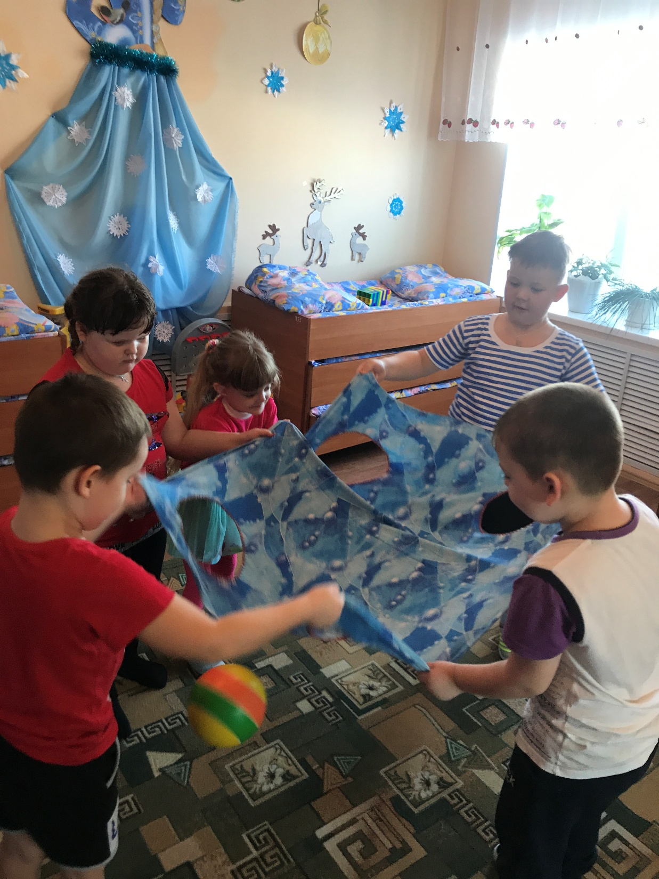

3 этап – Заключительный
- Создание подвижных игр своими руками
сюжет (тема, идея)
правила
двигательные действия

Slide 20
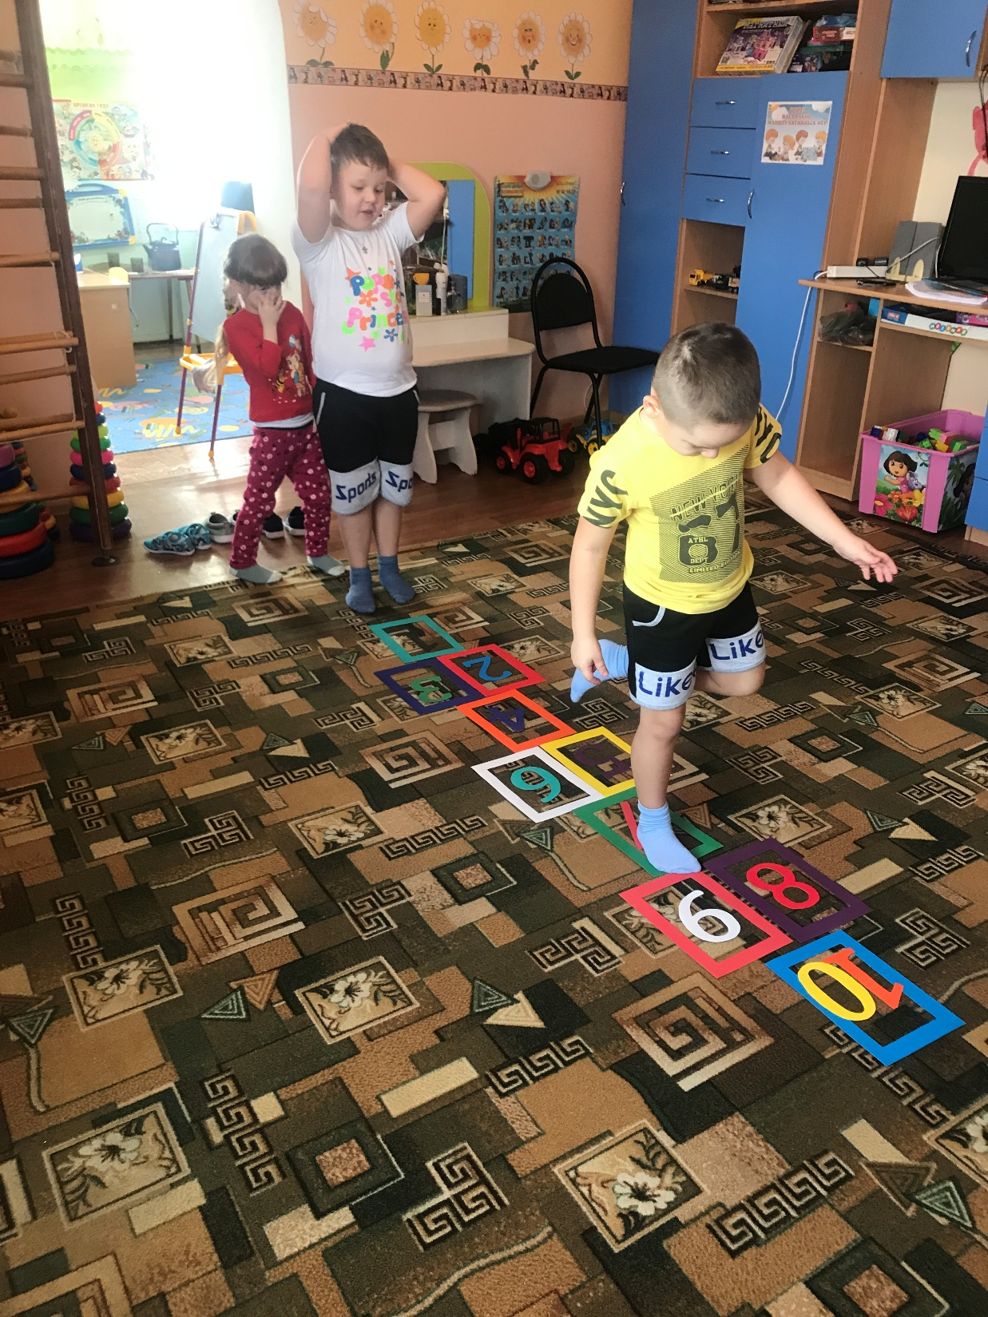
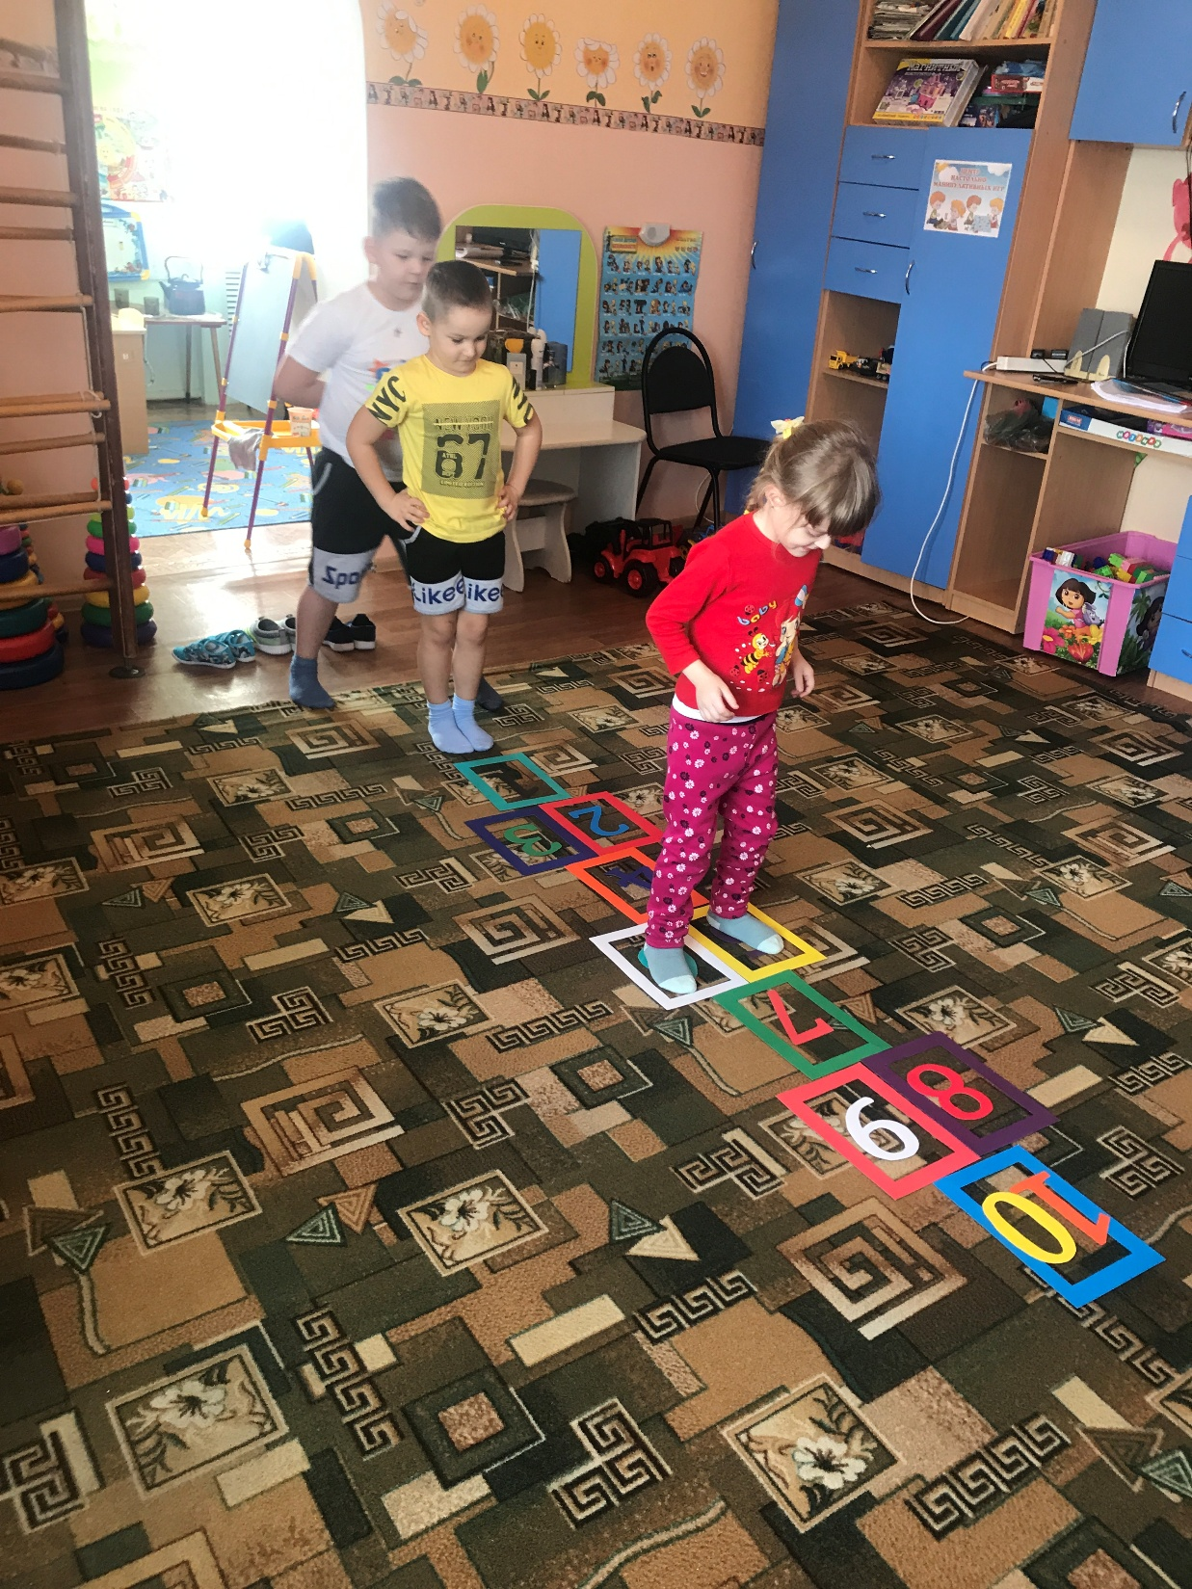

Slide 21
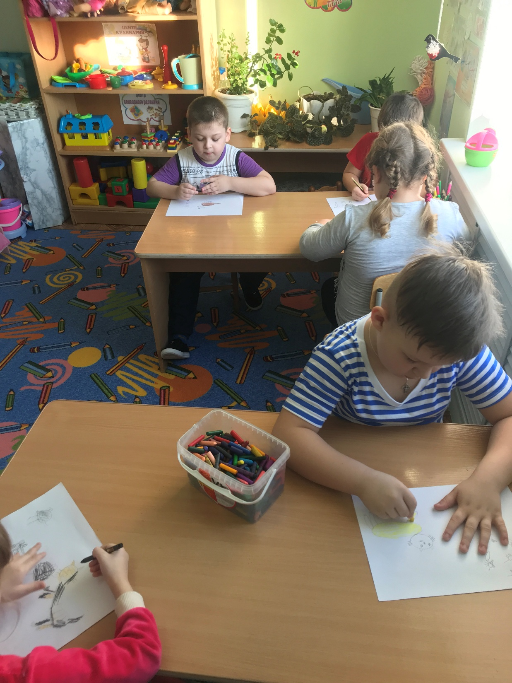
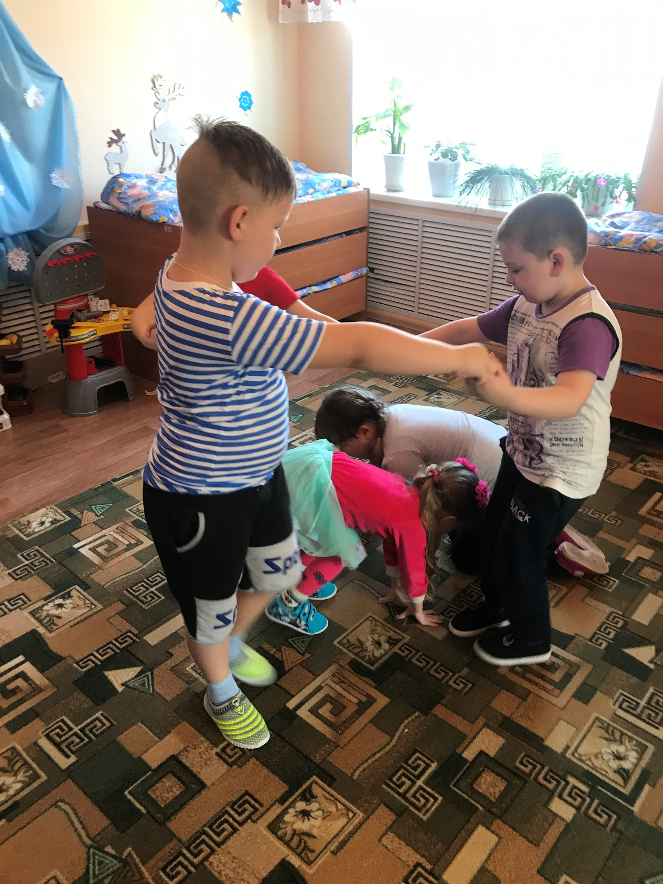
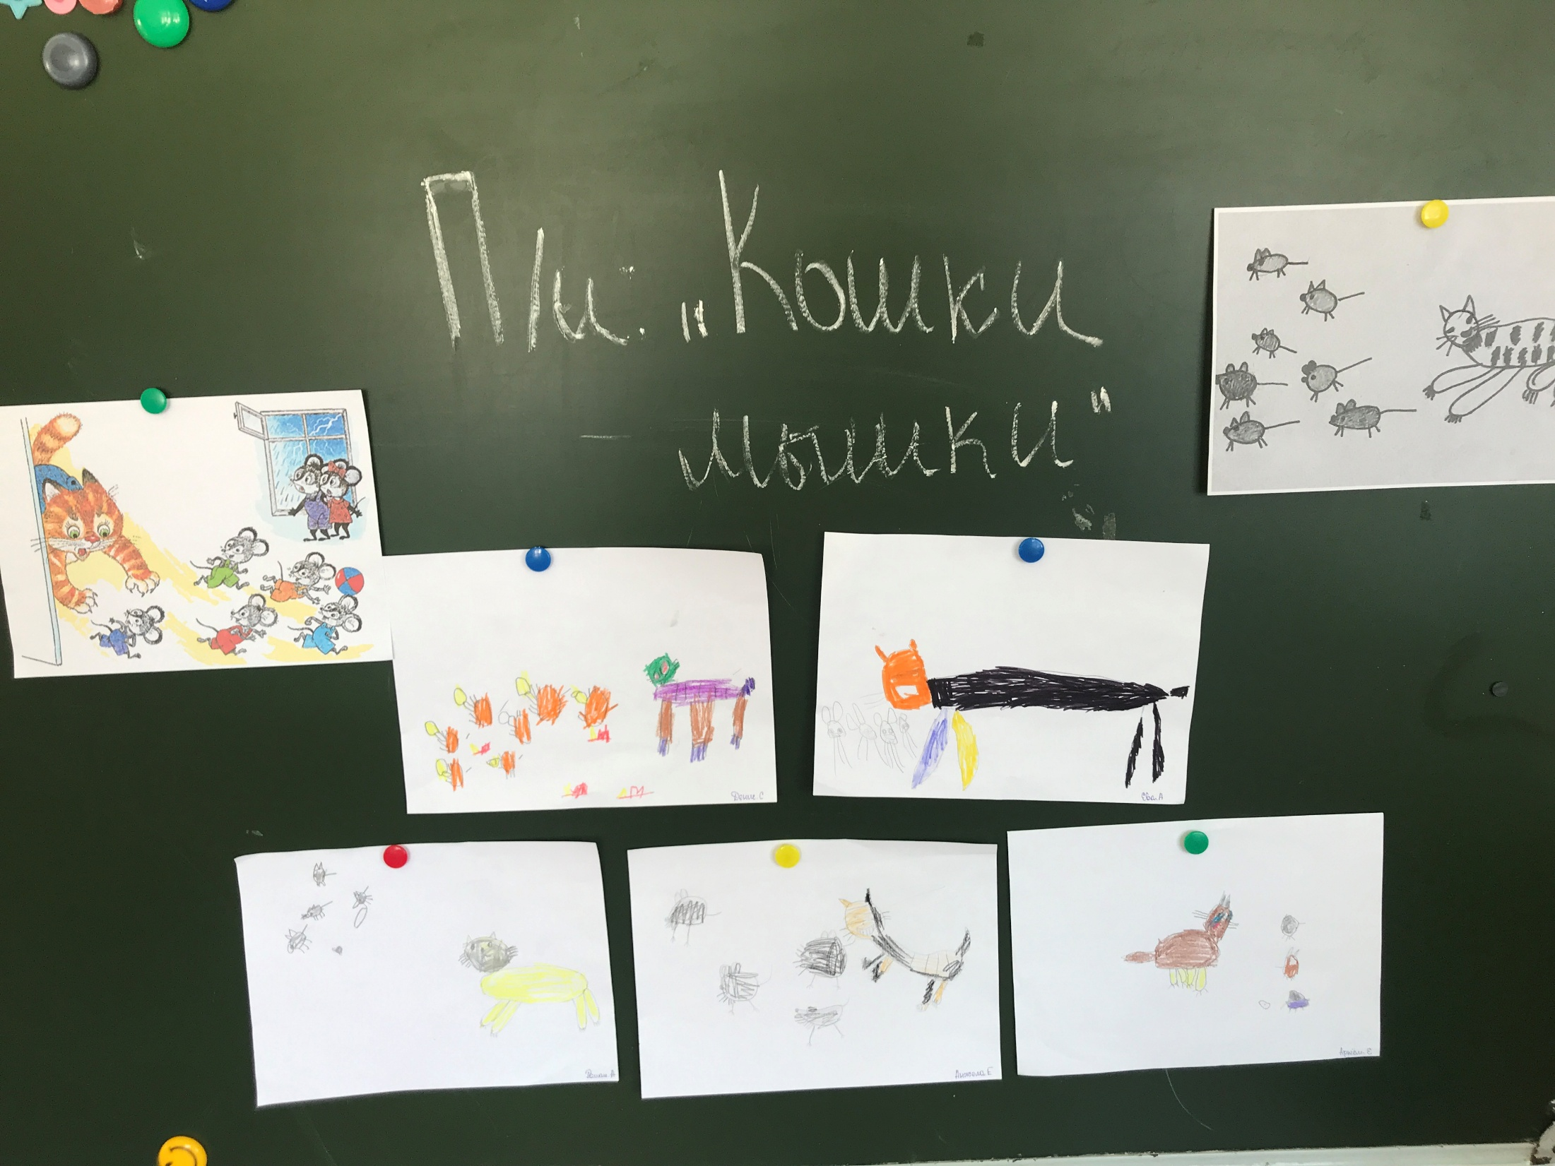

- Выставка детских творческих работ «Наша любимая подвижная игра в детском саду»

Slide 22
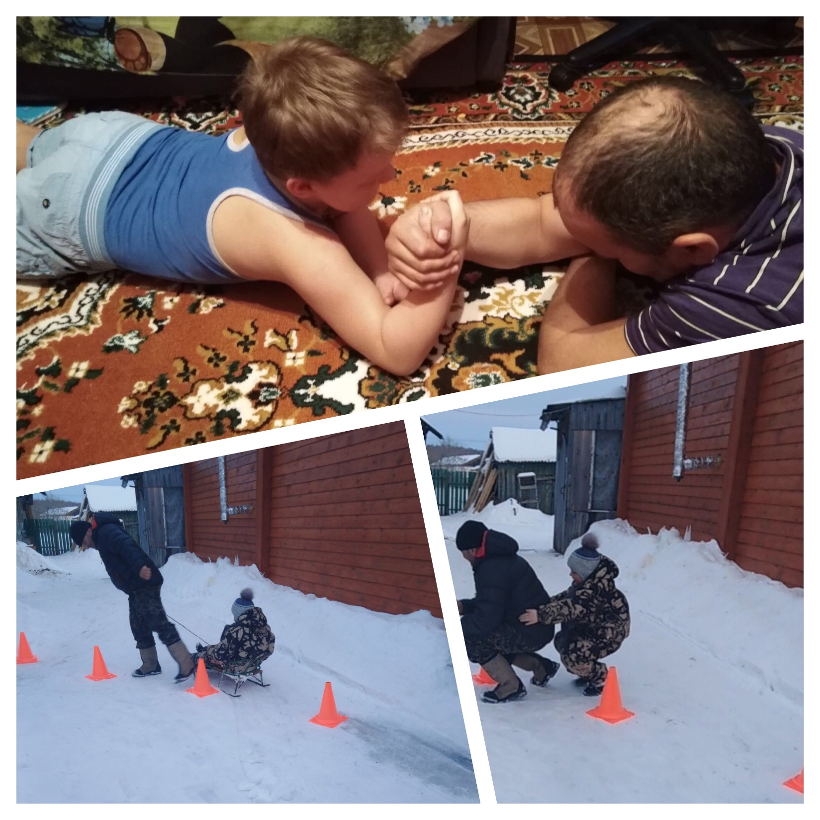
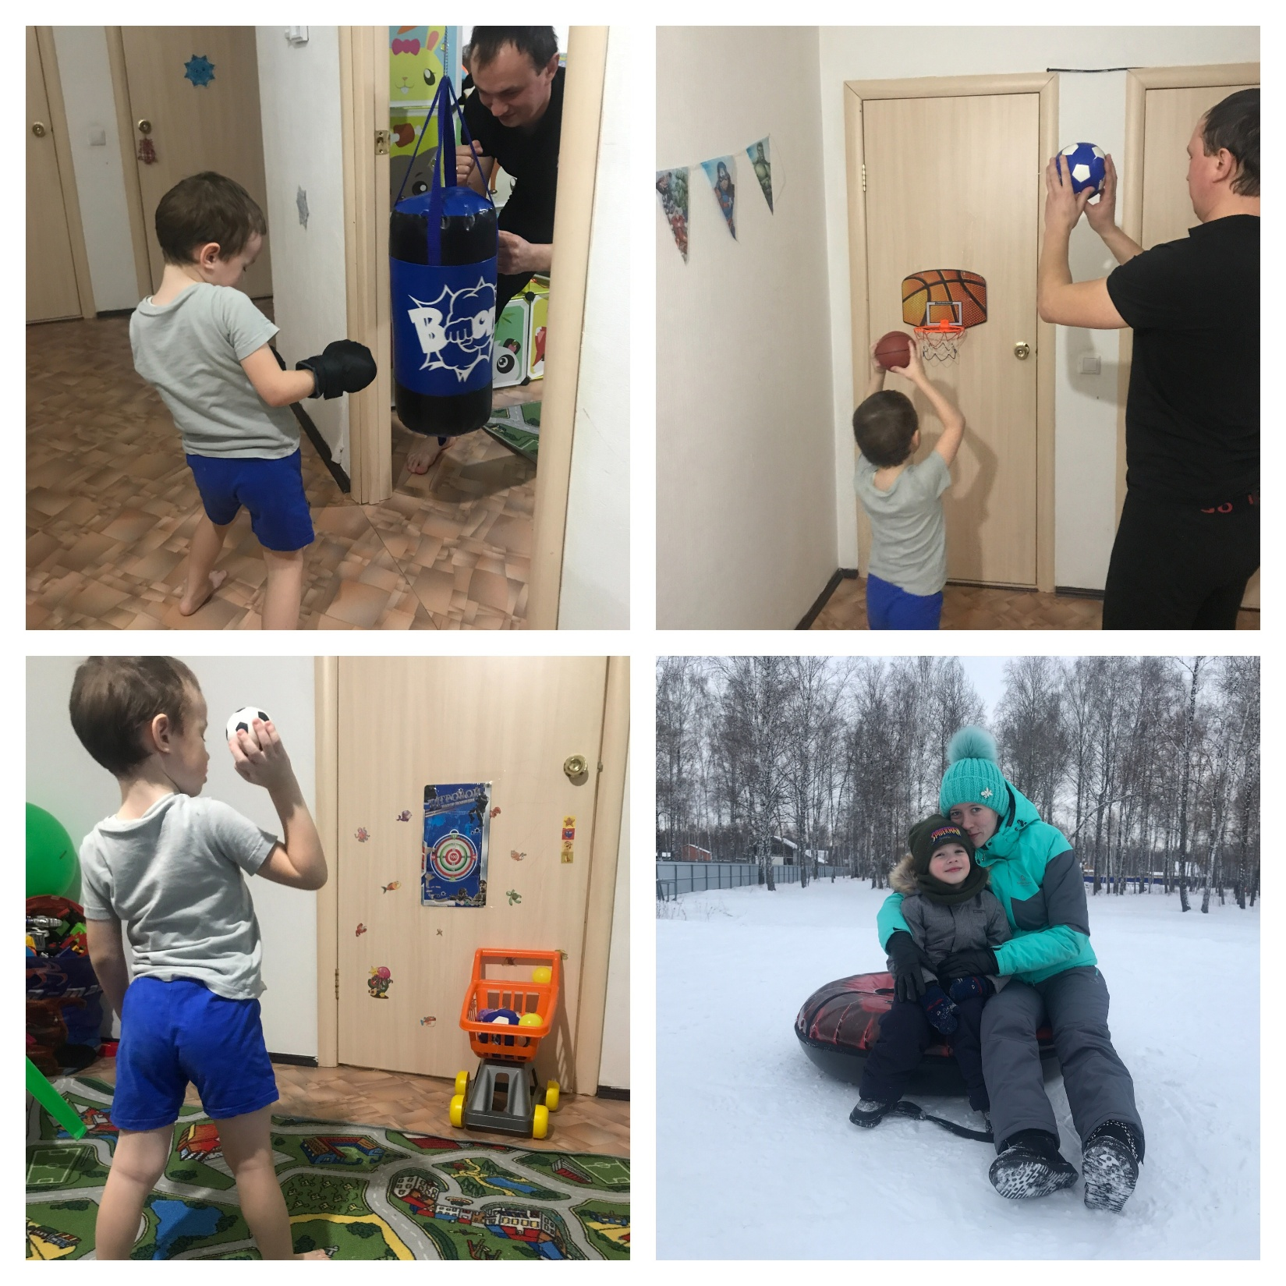

- Выставка фотоколлажей «Подвижные игры в нашей семье»

Slide 23

- Создание картотеки подвижных игр для разновозрастной группы, считалок, закличек.

Slide 24

Спасибо за внимание!

